Slide 1

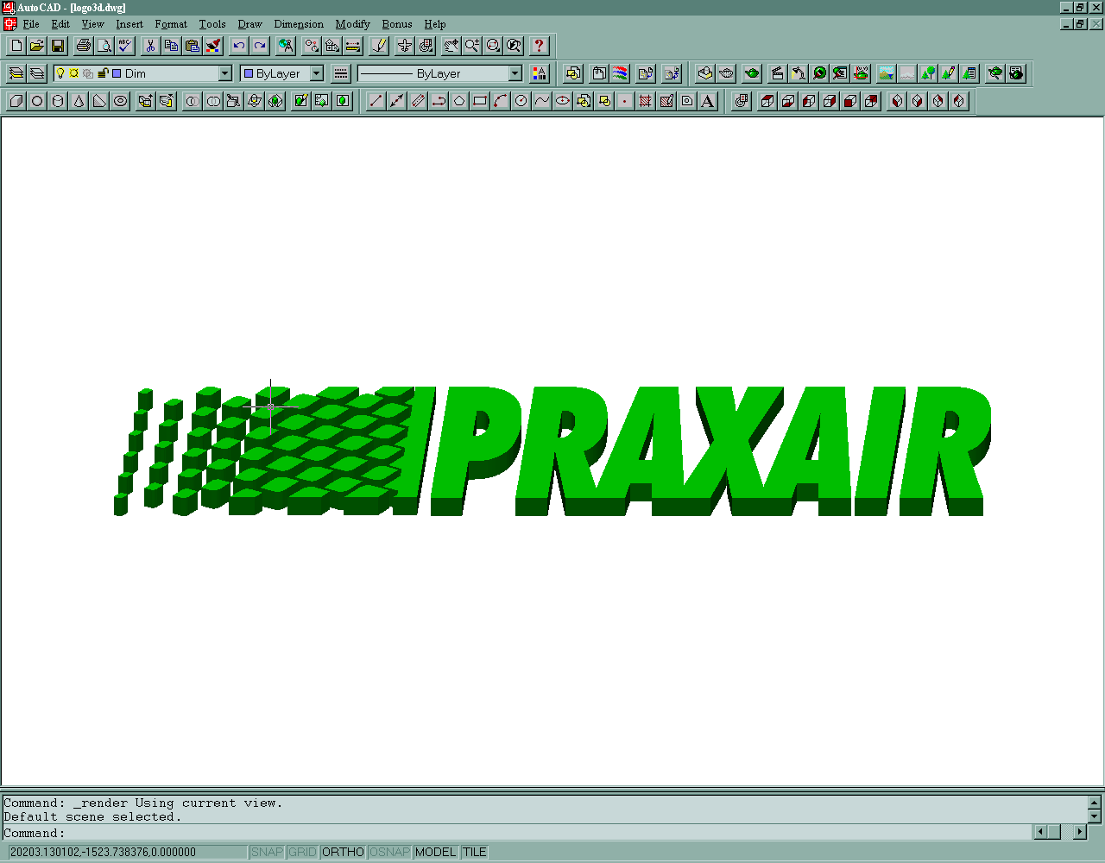
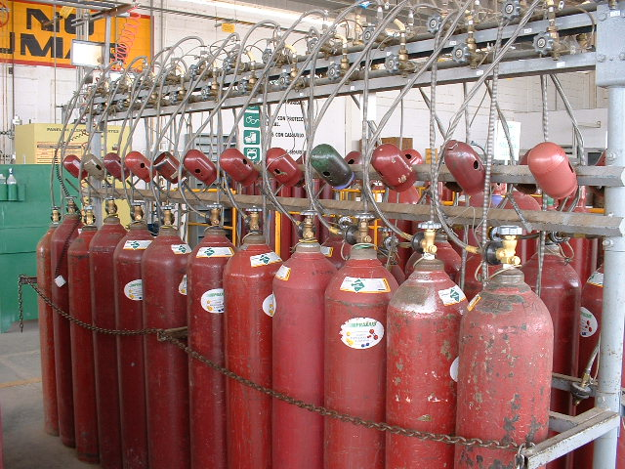
Manejo
Seguro de
Gases
Industriales
Abril 2012

Slide 2
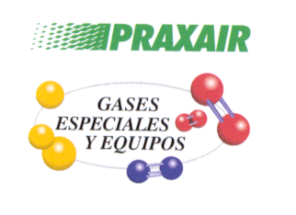
OBJETIVO
….Proporcionar al participante el conocimiento básico de las características, propiedades y riesgos asociados a los gases, así como el manejo seguro de los recipientes que los contienen, con el fin de evitar accidentes y lesiones a cualquier persona.
Abril 2012

Slide 3
¿ QUÉ ES UN GAS ?
ES UN ESTADO DE LA MATERIA QUE SE PUEDE EXPANDIR INDEFINIDAMENTE Y QUE ADQUIERE LA FORMA DEL RECIPIENTE QUE LO CONTIENE, OCUPANDO TODO EL ESPACIO DISPONIBLE DE DICHO CONTENEDOR
LOS GASES REPRESENTAN UNO DE LOS 3 ESTADOS COMUNES DE LA MATERIA: SOLIDO, LIQUIDO Y GASEOSO.
Abril 2012

Slide 4
PROPIEDADES FUNDAMENTALES
LOS GASES SON MUCHO MAS LIGEROS QUE LOS SOLIDOS Y QUE LOS LIQUIDOS.
LAS MOLECULAS DE LOS GASES SIEMPRE ESTAN EN MOVIMIENTO.
LAS FUGAS DE LOS GASES SE DISTRIBUIRÁN POR SI MISMOS EN EL AIRE EN UNA HABITACIÓN O ESPACIO CERRADO.
ALGUNOS GASES TIENEN OLOR Y OTROS NO.
LA MAYORÍA DE LOS GASES SON INVISIBLES.
Abril 2012

Slide 5
TIPOS DE GASES:
COMPRIMIDOS, LICUADOS Y CRIÓGENICOS
GASES COMPRIMIDOS NO LICUADOS: INDEPENDIENTEMENTE DE LA PRESION, PERMANECEN EN ESTADO GASEOSO DENTRO DEL CILINDRO O RECIPIENTE.
GASES LICUADOS: EL GAS ESTA EN ESTADO LIQUIDO Y COEXISTE EN EQUILIBRIO CON SU VAPOR.
GASES CRIOGENICOS LICUADOS: GASES QUE EXISTEN EN ESTADO LIQUIDO A MUY BAJAS TEMPERATURAS.
Abril 2012

Slide 6
LA CALIDAD DE UN GAS DEPENDE DE:
CALIDAD DE LA MATERIA PRIMA
TRATAMIENTO DEL CILINDRO.
METODO DE LLENADO
CONTROL DE CALIDAD
EQUIPO RELACIONADO
CUIDADO EN USO DEL GAS
Abril 2012

Slide 7
NO EXISTE GAS CON
PUREZA DEL 100 %
LA PUREZA MÍNIMA DE UN GAS SE DEFINE CON EL MÁXIMO IMPUREZAS PERMITIDO.
EJEMPLO: PUREZA MÍNIMA DE 98% ADMITE UN 2% DE IMPUREZAS.
UNA OPERACIÓN INADECUADA PUEDE CONTAMINAR UN CILINDRO.
Abril 2012

Slide 8
RIESGOS MAS COMUNES
ASOCIADOS A LOS GASES
ALTA PRESION
ASFIXIA
INFLAMABILIDAD
EXPLOSIVIDAD
TOXICIDAD
CORROSION
OXIDACION
INFLAMABILIDAD ESPONTANEA
Abril 2012

Slide 9
RECIPIENTES A PRESION
DEFINICION
“TODO DISPOSITIVO CERRADO EN QUE EXISTEN LIQUIDOS, GASES O VACIO, QUE ESTE SOMETIDO A PRESIONES SUPERIORES O INFERIORES A LA PRESION ATMOSFERICA”.
NOTA : ESTA DEFINICION ES TOMADA DEL REGLAMENTO PARA LA INSPECCION DE GENERADORES DE VAPOR Y RECIPIENTES SUJETOS A PRESION DE LA S.T.y P.S.
Abril 2012

Slide 10
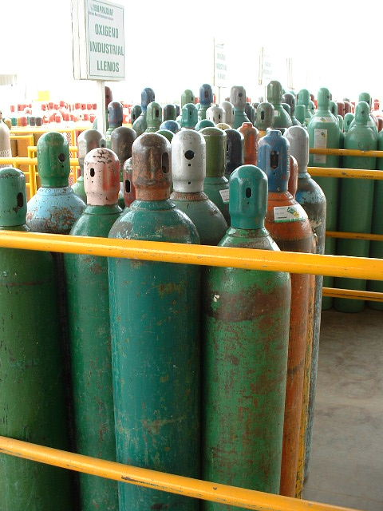
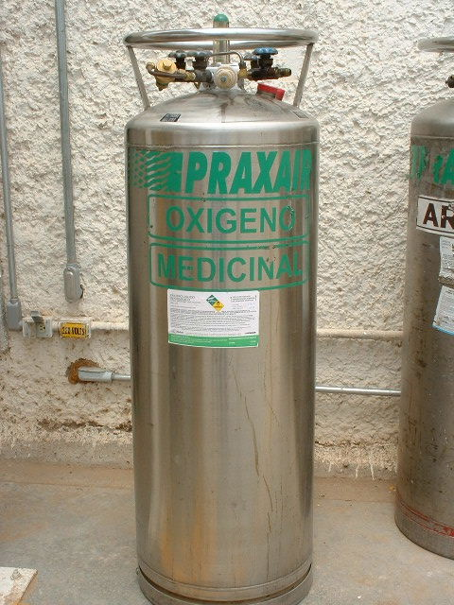
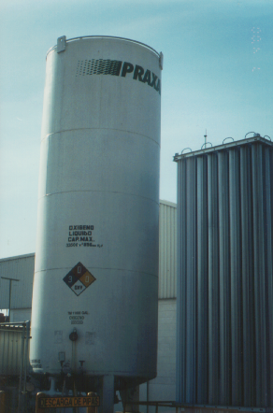
DIVERSOS TIPOS DE
CILINDROS A PRESION
Líquido
Baja Presión
Mayor Volumen
Líquido
Baja Presión
Gran Volumen
Gas
Alta Presión
Abril 2012

Slide 11
ALTA Y BAJA PRESION
LOS CILINDROS SON RECIPIENTES METALICOS DISEÑADOS PARA
CONTENER GASES O MEZCLAS DE GASES A PRESIONES MAYORES QUE LA ATMOSFERICA.
ALTA PRESION: SON CILINDROS DE PAREDES GRUESAS DISEÑADOS PARA TRABAJAR A PRESIONES DE HASTA 420 Kg/cm² (6000 psi).
BAJA PRESION: ESTOS CILINDROS ESTAN DISEÑADOS PARA CONTENER PRODUCTOS QUE PUEDEN ESTAR TANTO EN FASE LIQUIDA COMO GASEOSA BAJO PRESIONES DE HASTA 34 Kg/cm² (480 psi).
Abril 2012

Slide 12
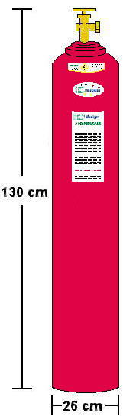
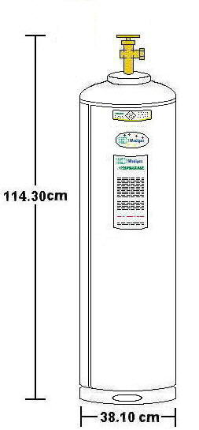
ALTA PRESION VS. BAJA PRESION
LOS CILINDROS DE BAJA PRESION ESTAN FABRICADOS DE PIEZAS DE ACERO UNIDAS CON SOLDADURA. TIENEN PAREDES CONSIDERABLEMENTE DELGADAS, Y EN ALGUNOS CASOS, TIENEN LA PARTE SUPERIOR DEL CUERPO DEL CILINDRO MAS PLANA QUE LA DE LOS CILINDROS DE ALTA PRESION.
Abril 2012

Slide 13
INFORMACION IMPORTANTE
LAS ETIQUETAS CONTIENEN DATOS DE SEGURIDAD IMPORTANTES PARA EL USUARIO, SE COLOCAN A LOS CILINDROS CON LA FINALIDAD DE IDENTIFICAR SU CONTENIDO.
¡ ADVERTENCIA ! :ESTAS ETIQUETAS SON LA UNICA FORMA DE IDENTIFICAR EL CONTENIDO DE UN CILINDRO O DE UN CONTENEDOR DE LIQUIDO CRIOGENICO.
Abril 2012

Slide 14
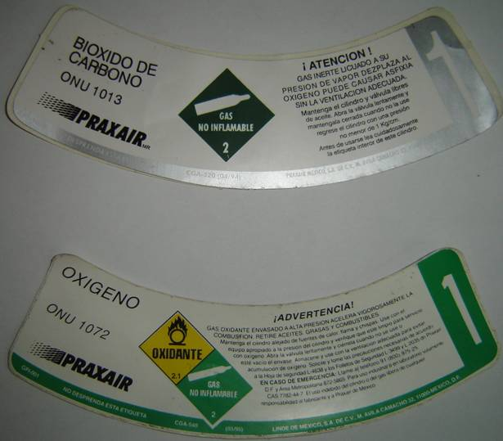
ETIQUETAS
Abril 2012

Slide 15
ILEGIBILIDAD Y/O
DAÑO EN LAS ETIQUETAS
SI LAS ETIQUETAS NO ESTAN PRESENTES, ESTAN BORRADAS, DESTEÑIDAS O DAÑADAS Y NO PUEDEN LEERSE CON TODA CLARIDAD O SI EN UN MISMO CILINDRO O CONTENEDOR APARECEN DISTINTAS ETIQUETAS QUE NO COINCIDEN ENTRE SI ACERCA DE LA IDENTIFICACION DEL PRODUCTO, CONSIDERE SIEMPRE AL PRODUCTO COMO EL MAS PELIGROSO.
Abril 2012

Slide 16
CODIGO INTERNO DE
PRAXAIR ( GRUPOS 1-6 )
EN LOS CILINDROS DE PRAXAIR MEXICO APARECEN UNOS NUMEROS ANEXOS A LA ETIQUETA DE CUELLO, LOS CUALES INDICAN EL NUMERO DE GRUPO DEL PRODUCTO, MARCADOS DEL 1 AL 6.
ESTOS NUMEROS SON PARTE DE UN CODIGO INTERNO QUE PRAXAIR MEXICO UTILIZA PARA ALMACENAR Y MANEJAR SUS CILINDROS, ASI COMO PARA IDENTIFICAR EL TIPO DE RIESGO ASOCIADO CON EL PRODUCTO.
Abril 2012

Slide 17
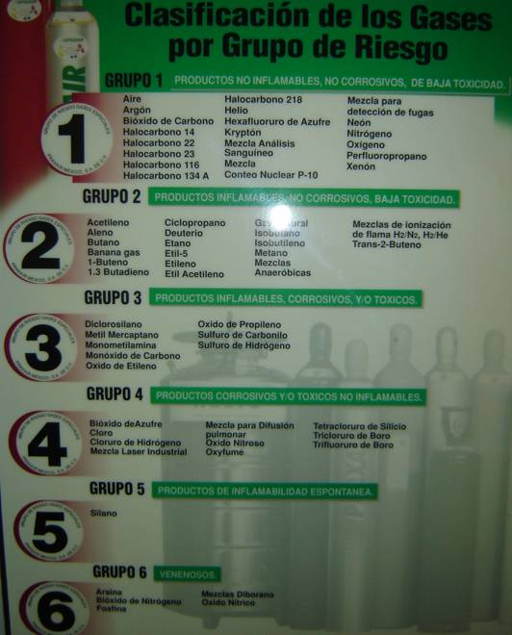
Abril 2012

Slide 18
VALVULAS
DISPOSITIVOS DE ENTREGA DE GAS
LAS VALVULAS SON DISPOSITIVOS MEDIANTE LOS CUALES LOS CILINDROS Y CONTENEDORES CRIOGENICOS PUEDEN SER LLENADOS Y VACIADOS CON SEGURIDAD Y MANTENER EL PRODUCTO ALMACENADO A PRESION.
DE IGUAL MODO ESTAS VALVULAS SON UN MEDIO EFICIENTE Y SEGURO DE INYECCION DEL FLUJO DE GAS DENTRO DE UN SISTEMA.
NOTA : LAS VALVULAS DE LOS CILINDROS NO ESTAN FABRICADAS PARA CONTROLAR LA PRESION.
Abril 2012

Slide 19
TIPOS DE VALVULAS
DIAFRAGMA YUGO
Abril 2012

Slide 20
CONEXIONES DE SALIDA CGA
CGA - COMPRESSED GAS ASSOCIATION
LAS SALIDAS DE SERVICIO DE LAS VALVULAS DE LOS CILINDROS TIENEN ROSCAS QUE AJUSTAN CON LAS CONEXIONES ESPECIFICADAS POR LA CGA.
UTILIZAR LOS ESTANDARES PARA CONEXION DE LA CGA REDUCE LAS POSIBILIDADES DE ERRORES TALES COMO MEZCLAR GASES INCOMPATIBLES ENTRE SI, O CONECTAR EQUIPOS DE BAJA PRESION A FUENTES DE GAS DE ALTA PRESION.
Abril 2012

Slide 21
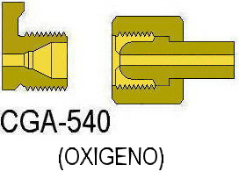

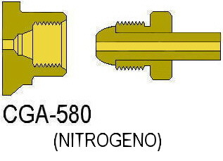
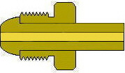
CONEXIONES CGA
EVITAN INCOMPATIBILIDADES
ROSCAS DIFERENTES: LAS ROSCAS IZQUIERDAS SE USAN CASI EXCLUSIVAMENTE PARA CONEXIONES DE GASES INFLAMABLES. SE IDENTIFICAN POR LA MUESCA EN FORMA DE “V” EN LA TUERCA.
Abril 2012

Slide 22
EL DISPOSITIVO DE ALIVIO DE
PRESION, NORMALMENTE FORMA PARTE DE LA VALVULA DEL CILINDRO.
¡ JAMAS QUITE O AJUSTE LOS DISPOSITIVOS DE ALIVIO DE PRESION!
DICHA ACCION PUEDE CAUSARLE DAÑOS SERIOS.
Abril 2012

Slide 23
DISPOSITIVOS DE SEGURIDAD
DISCO DE RUPTURA.
TAPON FUSIBLE METALICO.
DISPOSITIVO DE RELEVO DE PRESION
(VALVULA DE RELEVO).
Abril 2012

Slide 24
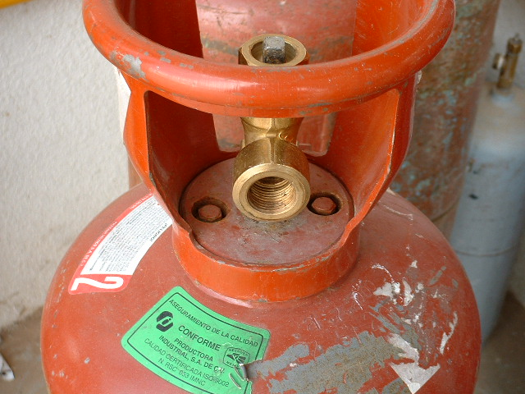
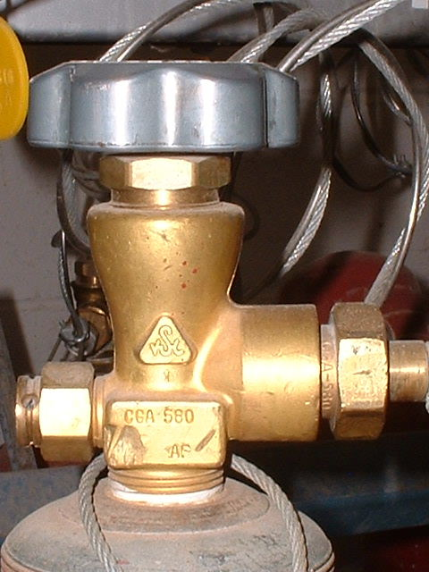
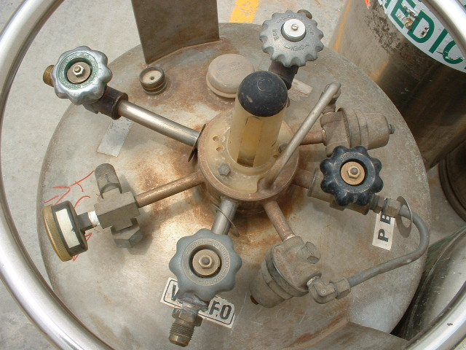
DISPOSITIVOS DE SEGURIDAD
Abril 2012

Slide 25
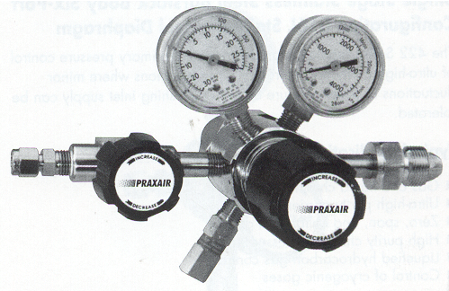
REGULADORES
CONTROL DE LA PRESION
DE UNO O DE DOS ETAPAS
Abril 2012

Slide 26
ALMACENAMIENTO DE CILINDROS Y CONTENEDORES
ALMACENE LOS CILINDROS Y CONTENEDORES DE TAL MODO QUE NO CORRAN EL RIESGO DE CAERSE (CADENAS, ENTRELAZADOS).
ALMACENE Y UTILICE LOS CONTENEDORES Y CILINDROS EN POSICION VERTICAL, ESPECIALMENTE AQUELLOS QUE CONTIENEN GAS LICUADO.
ALMACENE LOS CILINDROS LEJOS DE LAS AREAS DE TRANSITO.
NO LOS ALMACENE CERCA DE BORDES Y PLATAFORMAS.
MANTENGA SIEMPRE CORRECTAMENTE AJUSTADO EL CAPUCHON MIENTRAS NO ESTE EN SERVICIO.
NO LOS ALMACENE CERCA DE TABLEROS ELECTRICOS, FUENTES DE CALOR, NI EN LUGARES HUMEDOS.
Abril 2012

Slide 27
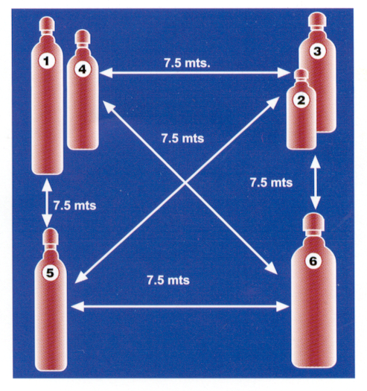
ALMACENAMIENTO DE
CILINDROS; LA REGLA DEL 5
LOS CILINDROS DEBEN SER COLOCADOS SIEMPRE EN POSICION VERTICAL, EN LOCALES VENTILADOS Y SECOS, PROTEGIDOS CONTRA LA LLUVIA, HUMEDAD, FRIO O CALOR EXCESIVOS, DEBIDAMENTE SUJETADOS.
Abril 2012

Slide 28
MOVIMIENTO DE CILINDROS
Y CONTENEDORES
NO MUEVA UN CILINDRO SIN SU CAPUCHON, YA QUE EN CASO DE CAERSE, LA VALVULA SE ENCUENTRA SIN PROTECCION.
NO RUEDE NI UTILICE LOS CILINDROS O CONTENEDORES COMO RODILLOS.
PARA MOVER LOS CILINDROS UTILICE UN CARRO DE MANO, O RUEDELOS SOBRE SU BORDE INFERIOR.
NO LEVANTE LOS CILINDROS SUJETOS POR LA VALVULA NI POR EL CAPUCHON
VERIFIQUE ANTES DE MOVER EL CILINDRO, QUE LA VALVULA ESTE PERFECTAMENTE CERRADA.
UN CILINDRO CON PRESENCIA DE ARCO ELECTRICO HA SIDO DEBILITADO EN SU PARED Y PUEDE ROMPERSE DEBIDO A LA ENERGIA (PRESION) A QUE SE ENCUENTRA SUJETO.
Abril 2012

Slide 29
PARA REALIZAR CONEXIONES
CORRECTAS
VERIFIQUE QUE LAS PARTES A CONECTAR ESTEN BIEN LIMPIAS. EVITE EL USO DE GRASAS Y LUBRICANTES.
ASEGURESE QUE LAS PARTES A CONECTAR SEAN COMPATIBLES.
UTILICE HERRAMIENTAS ADECUADAS. HAGA LA CONEXIÓN PRIMERO CON LA MANO.
NO APRIETE EXCESIVAMENTE LAS CONEXIONES. PUEDE DAÑAR LAS CUERDAS O EL EMPAQUE, CUANDO ES REQUERIDO.
NUNCA UTILICE CINTA SELLADORA, CINTA MASKING TAPE, CINTA ADHESIVA, DYUREX U OTRO TIPO DE CINTA PARA ROSCAS EN CONEXIONES DE GASES.
Abril 2012

Slide 30
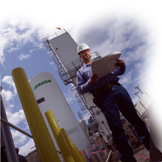
EQUIPO DE PROTECCION PERSONAL
CASCO DE SEGURIDAD DIELECTRICO.
LENTES DE SEGURIDAD CON PROTECCION LATERAL
ZAPATOS DE SEGURIDAD CON CASQUILLO DE ACERO
FAJA TIPO PESISTA
GUANTES DE PIEL O CARNAZA
Abril 2012

Slide 31
GRACIAS !!
Abril 2012

